Slide 1

MAS SP “Finansijsko inženjerstvo”
“UPRAVLJANJE KREDITNIM RIZIKOM”
(izborne korpe 1 i 2)

Slide 2
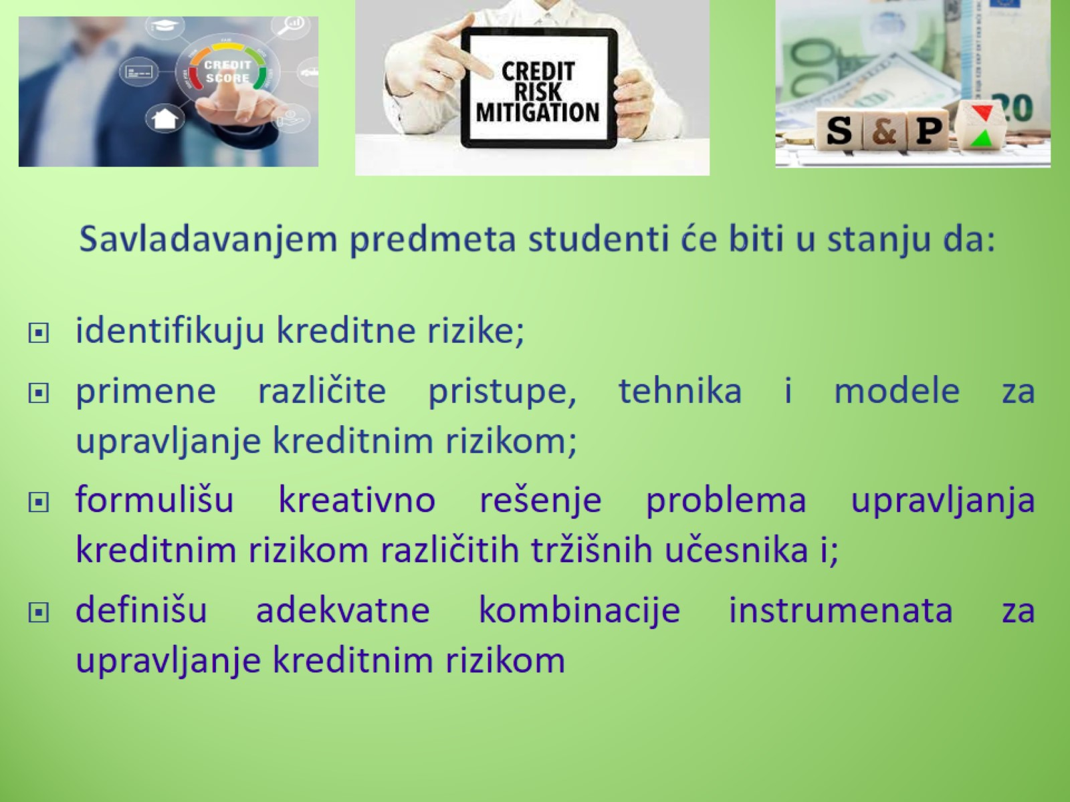
Savladavanjem predmeta studenti će biti u stanju da:

Slide 3
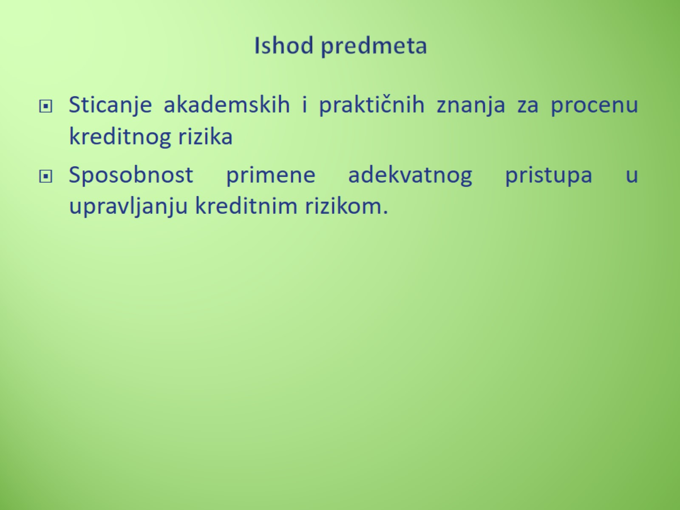
Ishod predmeta

Slide 4
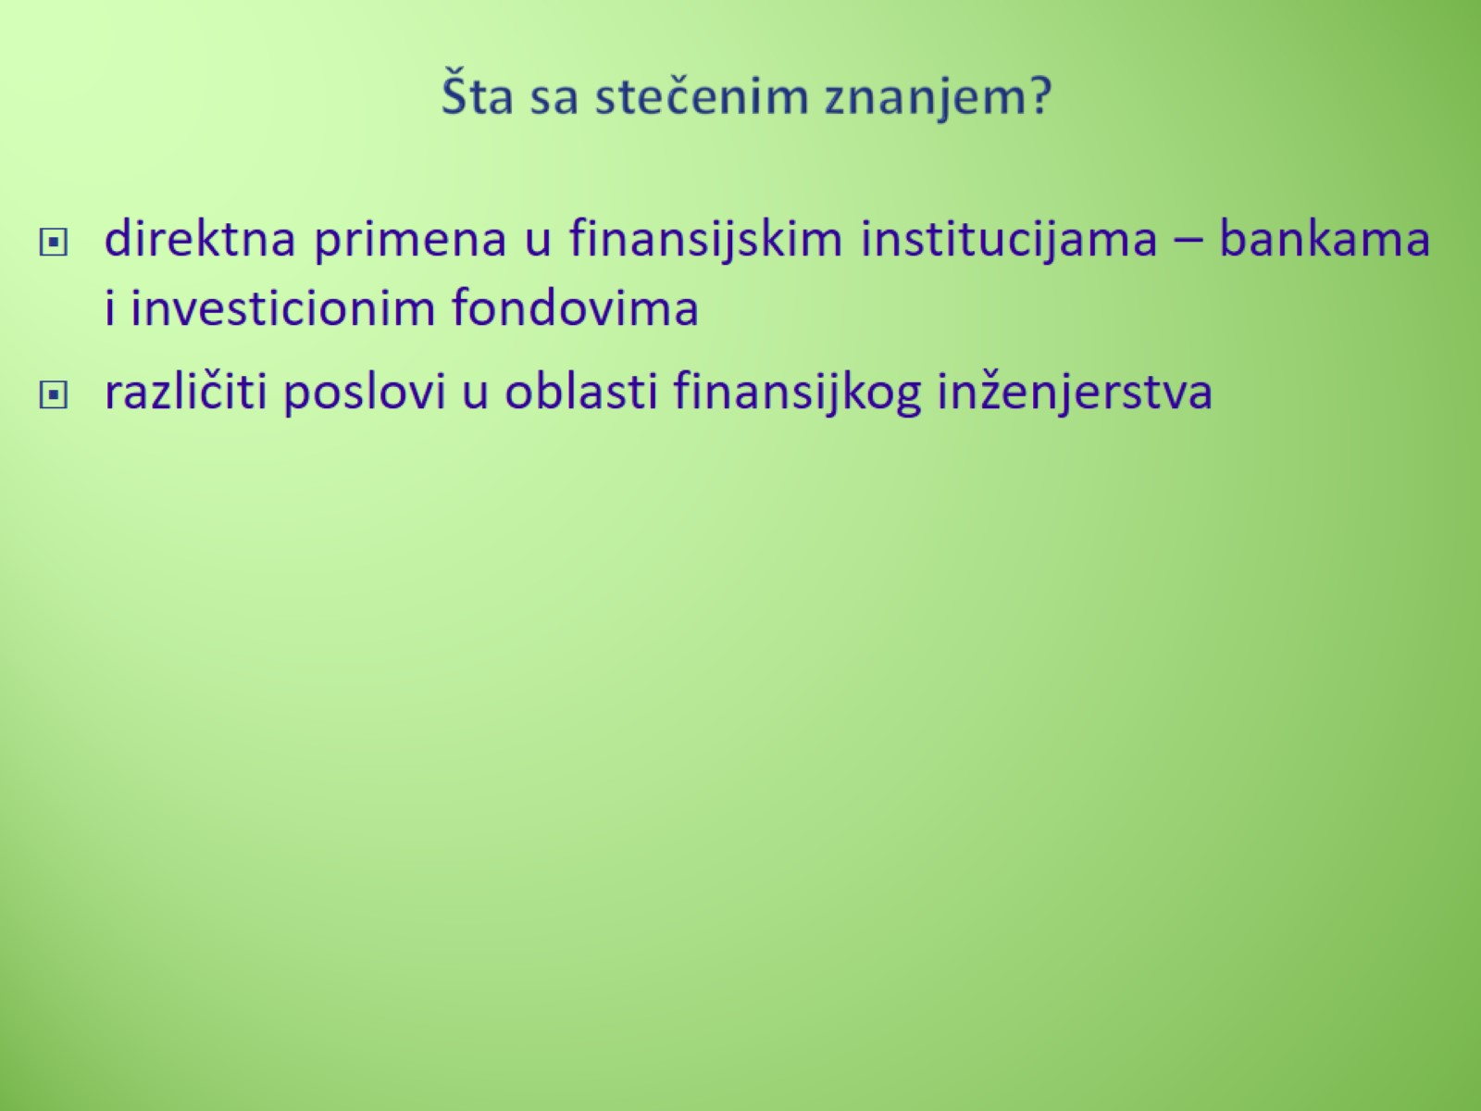
Šta sa stečenim znanjem?

Slide 5
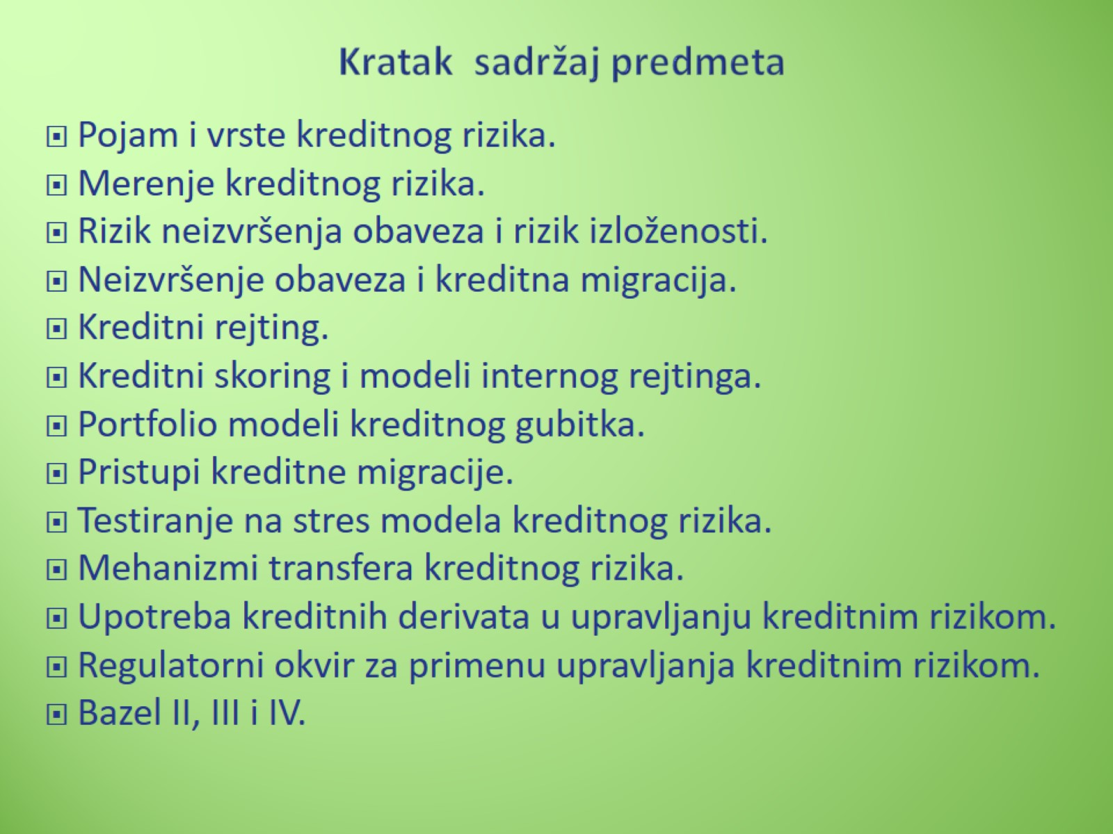
Kratak sadržaj predmeta

Slide 6

Nastavnik

Slide 7
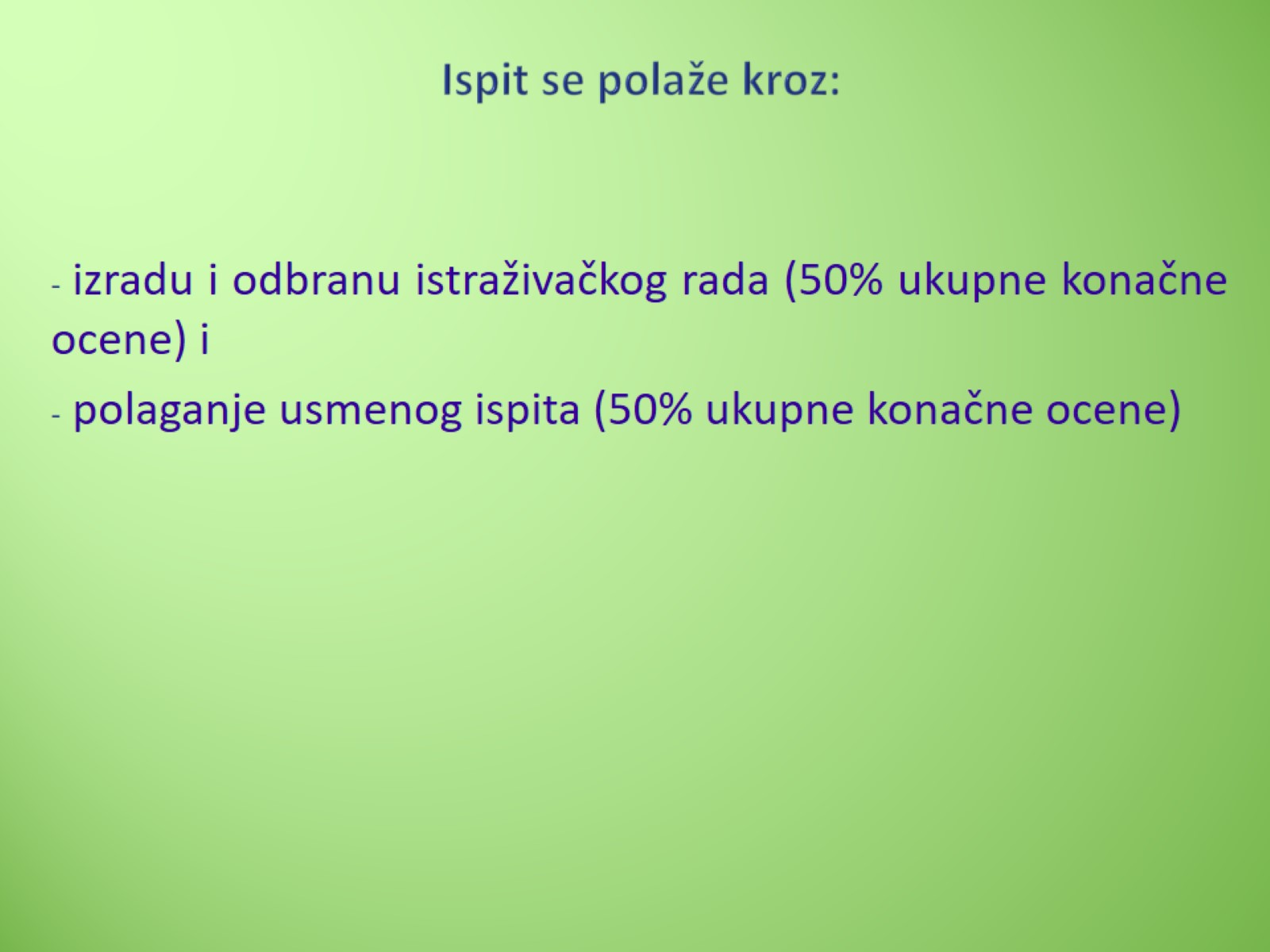
Ispit se polaže kroz:

Slide 8
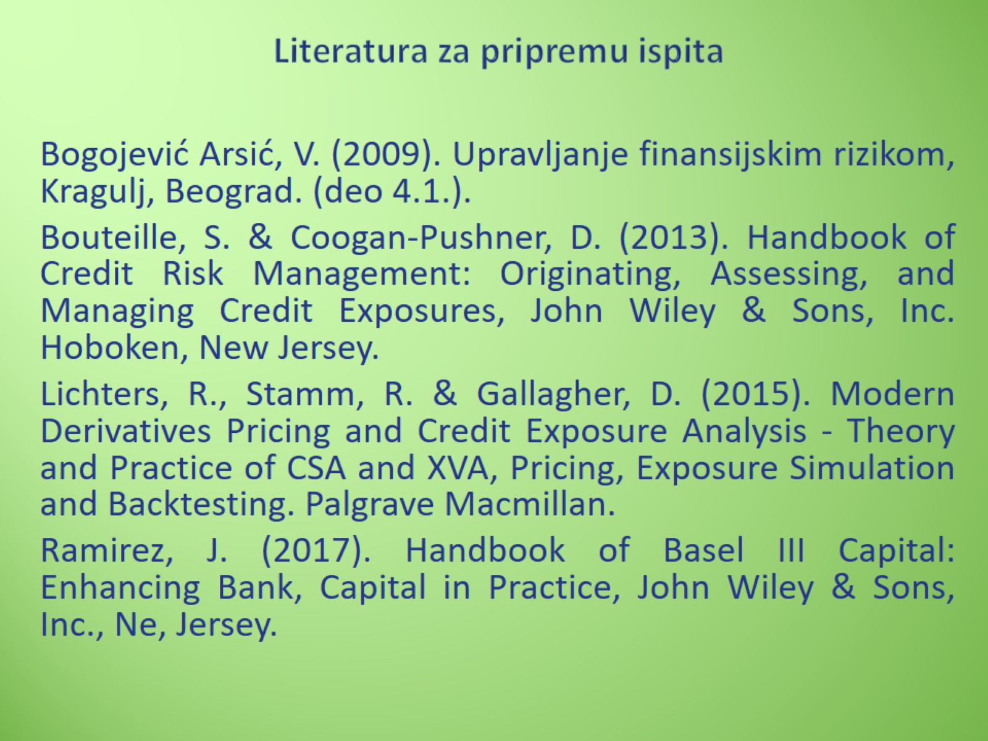
Literatura za pripremu ispita

